Slide 1
Викторина
"Знаете ли вы сказки
А.С.Пушкина?"

Slide 2
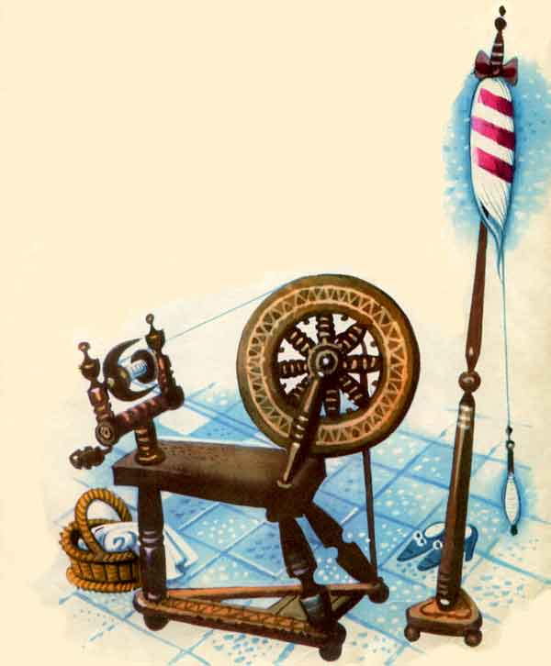

Кому принадлежат эти вещи?

Slide 3
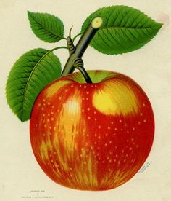
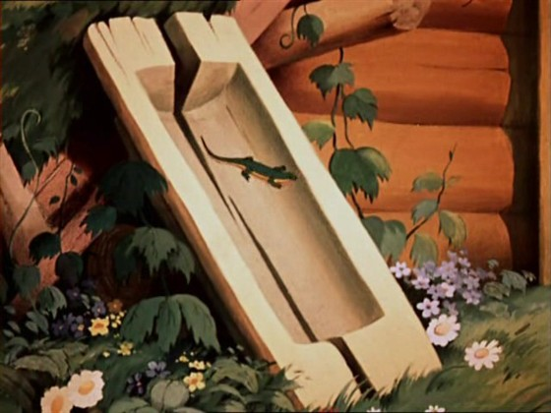

Slide 4

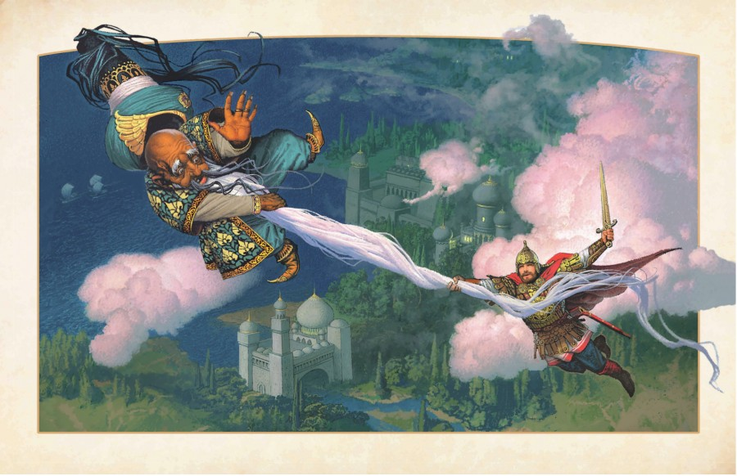
Из каких сказок эти герои?

Slide 5
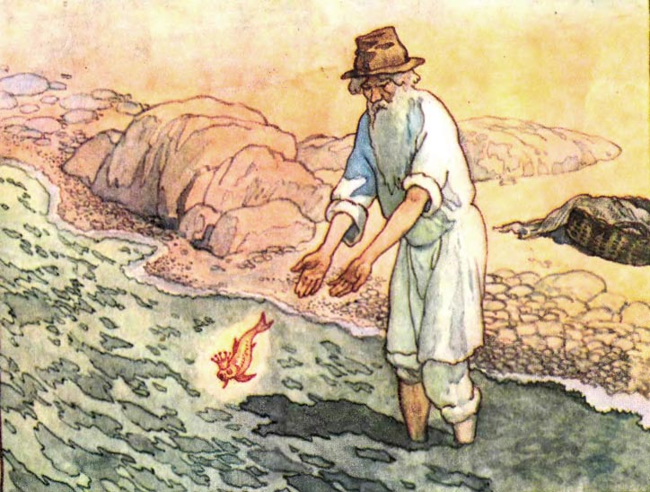
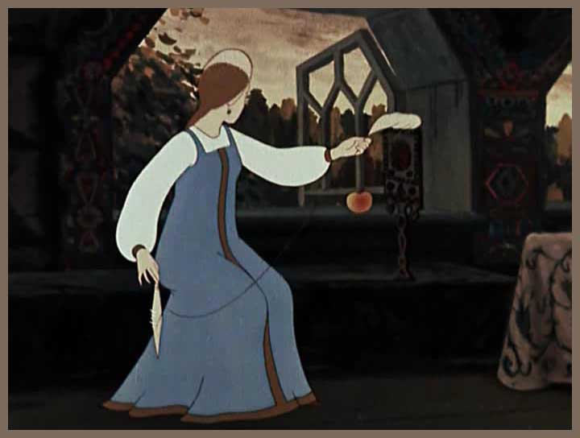

Slide 6
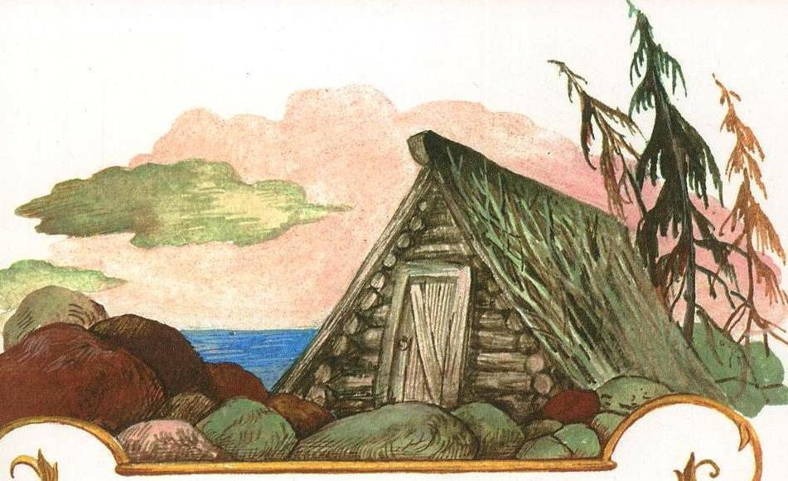
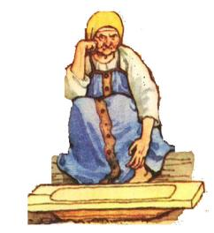
Сколько раз ходил старик к золотой рыбке?

Slide 7
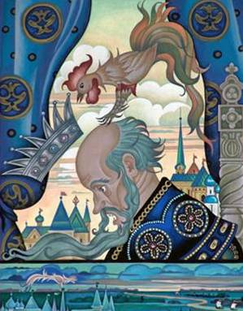
Мы часто говорим: “Сказка – ложь, да в ней намек, добрым молодцам урок!” Это цитата из одной пушкинской сказки.
Из какой?

Slide 8
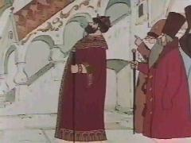
Какую песню поет белка, живущая в хрустальном домике, из “Сказки о царе Салтане… ”?

Slide 9
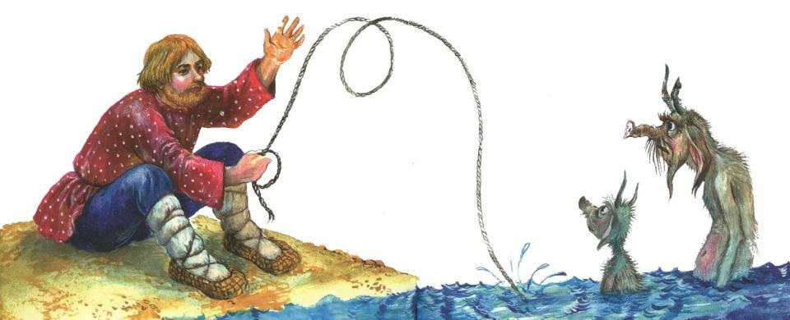
Какова мораль в “Сказке о попе и работнике его Балде”?

Slide 10
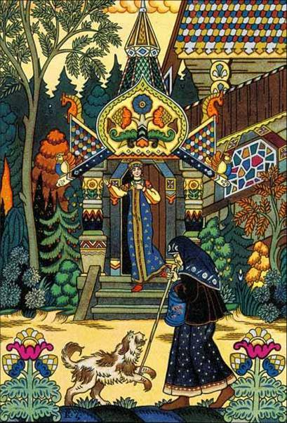
Кто скрыт от ваших глаз на этой иллюстрации?

Slide 11
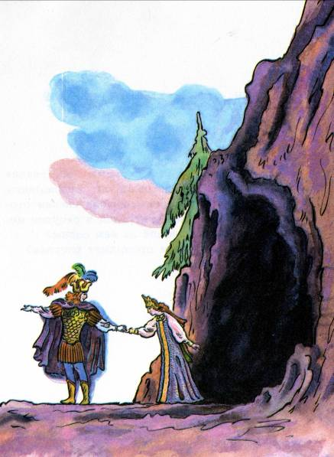
Назовите жениха молодой царевны.

Slide 12
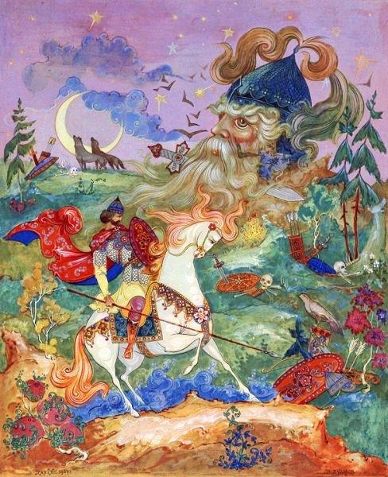
Как звали соперников Руслана?

Slide 13


Как называется это место?

Slide 14


Спасибо
за внимание!

